Slide 1
Le déploiement de Microsoft Office 2007
Cyrielle Simeone
Technology Solution Professional – Office Client
csimeone@microsoft.com

Slide 2
Objectifs de cette session
Comprendre les nouveautés d’installation d’Office 2007
Découvrir les outils et ressources disponibles pour le déploiement
Les services Microsoft et Partenaires
Discuter des différents scénarios de déploiement
Mettre en place un plan d’accompagnement au changement

Slide 3
Agenda
Les nouveautés d’Office 2007
Introduction aux ressources et outils disponibles
Accompagnement au changement
Méthodologies de déploiement

Slide 4
Les nouveautés d’Office 2007
Nouvelle architecture multilingue
Local installation source
Nouveau processus d’installation
Des outils pour chaque étape du déploiement

Slide 5






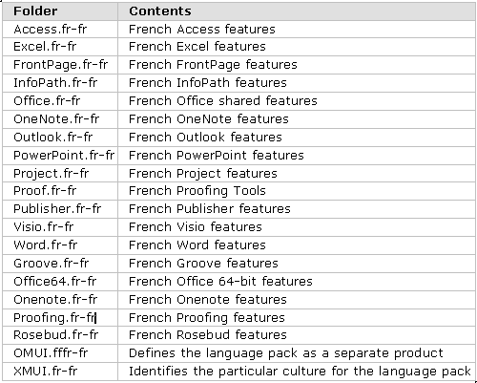
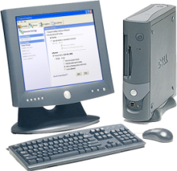
Nouvelle architecture multilingue Neutralité langue/produit
2007 Office Client = produit neutre + packs de langues
Chaque produit est composé de multiples MSI
Ex: product.WW + multiplefolders.fr-fr
Neutralité du produit vis-à-vis de la langue
L’anglais n’est plus requis
Pas de langue par défaut
Toutes les langues sont traitées également
Changement de la langue d’interface à n’importe quel moment par l’utilisateur
Rajout de langues supplémentaires à n’importe quel moment

Slide 6
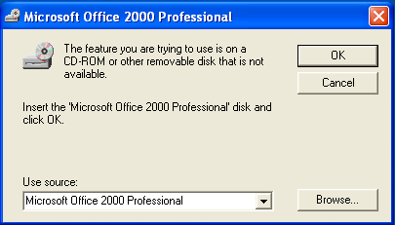




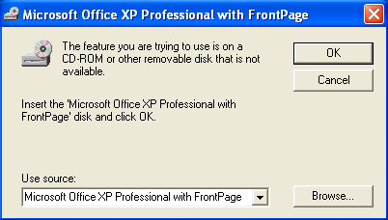

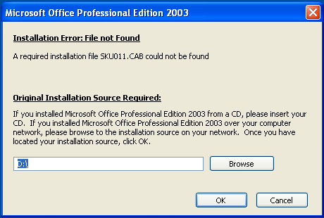
Local Installation Source Mise en cache des fichiers source d’Office
Met en cache une version complète et compressée d’Office avant l’installation
Élimine la boîte de dialogue “insérer le CD”
Facilite la maintenance d’Office 2007
Permet à l’utilisateur, de manière autonome :
De réparer Office
D’ajouter ou Supprimer des composants
Hors Réseau
Sans Média
Améliore la satisfaction des utilisateurs
Processus indispensable
Possibilité de planifier le déploiement de la LIS, et/ou d’effectuer un “pre-caching”
LIS
LIS
LIS

Slide 7





Nouveau processus d’installation Introduction au nouveau Setup.exe
Setup.exe prépare les machines, vérifie les pré-requis, lance l’installation
Lis les fichiers de personnalisation (fichiers .MSP et config.xml) pour customiser l’installation d’Office et chaîner les MSI nécessaires
Appelle Windows Installer pour réaliser l’installation une fois coordonnée par le Setup
Supporte l’installation de plusieurs applications Office et leurs mises-à-jour en une unique barre de progression et un unique fichier log
Service Pack 1

Slide 8
Des outils pour chaque étape
Des services Microsoft et partenaires
Planifier
Préparer
Déployer
Migrer le parc documentaire (facultatif) Office File Converter (OMPM)
Tester
Migrer les données utilisateurs User State Migration Tool
Personnaliser l’installation Office Customization Tool
Déployer en choisissant la méthode la plus adéquate
Comprendre comment déployer Office 2007 Office Resource Kit
Former
Comment vont réagir mes utilisateurs ???
Microsoft Deployment ToolKit
SMS/SCCM
Softgrid
GPO etc…
Office Online
Kits eLearning
Guides interactifs de la nouvelle interface Et bien d’autres !
Elaborer votre projet de déploiement Microsoft Deployment ToolKit
Auditer votre environnement Office Migration Planning Manager

Slide 9
Introduction aux outils et ressources disponibles
Comment procéder ?
Office Resource Kit, Microsoft Deployment Toolkit
Comment migrer les données utilisateurs ?
Office Migration Planning Manager, User State Migration Tool
Comment paramétrer mon installation ?
Office Customisation Tool
Comment se faire accompagner ?
Desktop Deployment Partner Services

Slide 10
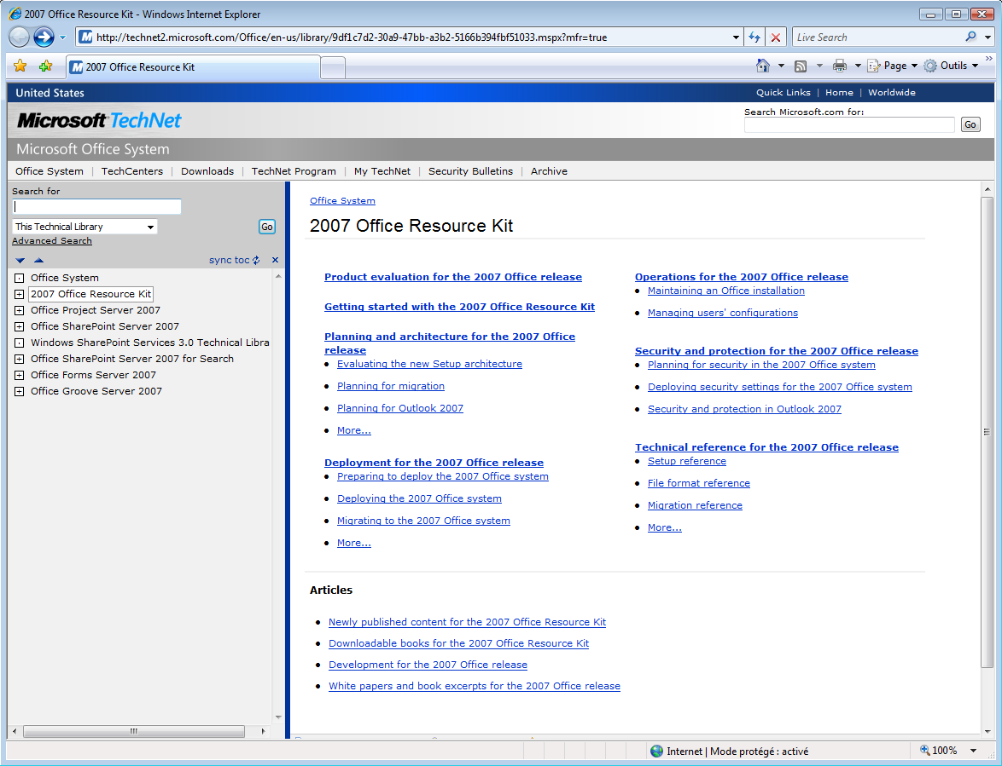
2007 Office Resource Kit (ORK) La « bible online » du déploiement
L’ORK contient :
Des articles détaillés sur chaque étape du déploiement d’Office 2007 et l’utilisation des outils
Des guides « step-by-step » et des scénarios de déploiement comme :
Comment déployer dans un environnement multilingue
Comment réduire le trafic réseau
Etc…
Possibilité de télécharger le contenu sous forme de livres blancs
Pour y accéder :
http://technet2.microsoft.com/Office/en-us/library/9df1c7d2-30a9-47bb-a3b2-5166b394fbf51033.mspx?mfr=true
Planifier
Préparer
Déployer
Former

Slide 11
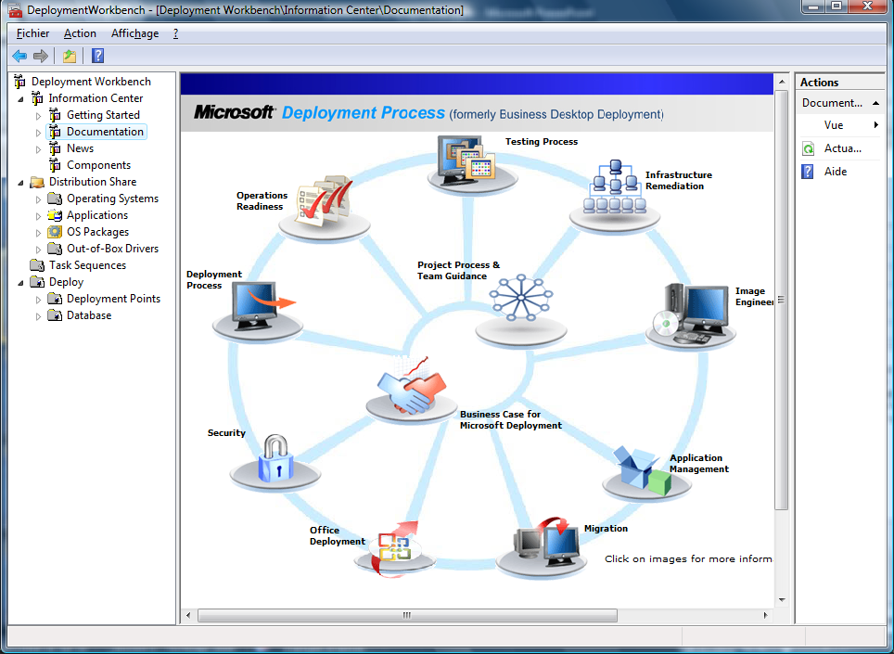
Microsoft Deployment ToolKit Profiter des « Best Practices » du déploiement
Le MD donne accès aux guides, nouveautés, outils, scripts et MMC pour gérer le déploiement d’un poste de travail.
Gestion du déploiement et accès aux ressources depuis le Microsoft Deployment Workbench (la MMC)
Téléchargement des outils depuis la MMC, notification en cas d’updates
Accès aux guides du déploiement étape par étape depuis l’interface de la MMC
Automatisation de la création et du déploiement des images clientes
Personnalisation du package d’Office 2007 depuis la MMC car intégration des outils de déploiement spécifiques à Office 2007
Pour télécharger Microsoft Deployment :
http://www.microsoft.com/downloads/details.aspx?familyid=3BD8561F-77AC-4400-A0C1-FE871C461A89&displaylang=en
Planifier
Préparer
Déployer
Former

Slide 12
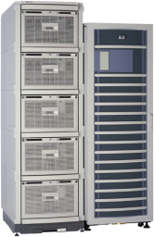

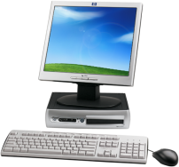
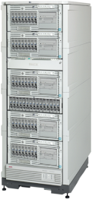
Office Migration Planning Manager Pour anticiper des problèmes de compatibilité éventuels
L’OMPM fournit des informations détaillées sur des problèmes de compatibilité potentiels du document avant la migration
Scan effectué à distance ou localement, sur un poste de travail ou serveur
Catégorisation des documents dans le rapport fournit :
Red (ex : loss of version history on conversion (MS Word))
Yellow (ex : calculation change due to formulae changes)
Green (problème résolu) et No Issue
Pour chaque problème, proposition d’une solution ou d’un guide disponibles sur nos ressources online
File Server
Migration Planning Manager
Desktop
SharePoint Server
Planifier
Préparer
Déployer
Former

Slide 13






Office File Converter Tool Profiter de la puissance de l’Open XML
L’Office File Converter Tool est un outil en ligne de commande fournit avec l’OMPM
Utilise le rapport créé par l’Office Migration Planning Manager
Converti de manière industrielle les anciens fichiers au nouveau format Open XML
Exécute la conversion via le processus Ouvrir – Sauvegarder Sous
Étape facultative dans le processus de déploiement
Planifier
Préparer
Déployer
Former

Slide 14



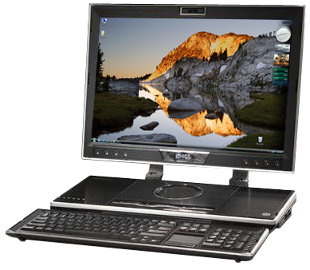
User State Migration Tool Migrer les paramètres utilisateurs simplement
L’USMT et un outil de migration des données et paramètres utilisateurs :
Réduit le temps d’immobilisation du poste de travail et la période d’inactivité et de prise en main de l’utilisateur
Réduit les ouvertures d’incidents au support
Depuis Windows 2000, Windows XP, Windows Vista vers Windows XP et Vista
Exemple de paramètres pris en charge par l’USMT :
Profil utilisateur
Documents, Favoris…
Paramètres d’applications (ex : Office par défaut)
Clés de registre
Certificats
Configuration de l’outil personnalisable via un fichier XML
Planifier
Préparer
Déployer
Former

Slide 15
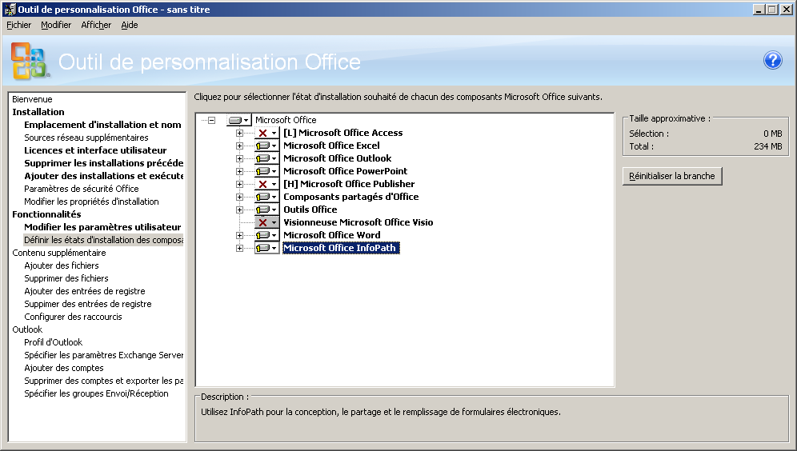
Microsoft Office Customization Tool Personnaliser l’installation de Microsoft Office 2007
L’OCT est un nouvel outil graphique de paramétrage et maintenance d’Office
Une interface intuitive, disponible en plusieurs langues
Permet de configurer :
Installation
Fonctionnalités et paramètres
Contenu additionnel (add-in, fichiers…)
Profils Outlook
Application automatique de la configuration choisie après enregistrement du fichier de configuration .MSP dans le dossier <Updates> de la source d’installation réseau
Complémentaire du fichier config.xml
Permet d’effectuer des opérations de maintenance
Planifier
Préparer
Déployer
Former

Slide 16
Création et personnalisation d’un package Office 2007
Démo

Slide 17
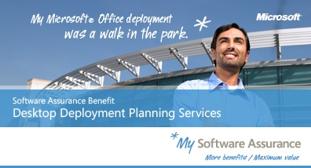
Desktop Deployment Planning Services Profiter de l’expérience de partenaires certifiés
Un partenaire ou Microsoft (MCS) intervient pour :
Utiliser les bénéfices de la Software Assurance
Délivrer un workshop déploiement de 1 à 15 jours avec l’équipe IT
Créer un plan de déploiement
Vous introduire les outils et ressources disponibles
Comment devenir partenaire DDPS ?
https://iwsolve.partners.extranet.microsoft.com/

Slide 18
Méthodologies de déploiement et de migration
Installation client riche
Terminal Services
Virtualisation
Migration du parc documentaire

Slide 19





Installation Client Riche Introduction aux différentes méthodes d’installation
 | Avec l’OS | Sans l’OS
Par quoi commencer ? | Intégrer Office 2007 à l’image (Office 2007+XP SP2 ou Office 2007+Vista) | Créer un package d’installation pour Office 2007 seul
Avec quoi ? | Office Customization Tool Config.xml Via l’interface de Microsoft Deployment.
Comment distribuer ? | Microsoft Deployment Toolkit Outil de télédistribution : SMS, SCCM, tiers | Outil de télédistribution : SMS, SCCM, tiers Via un partage réseau avec : GPO Scripting Etc…
Planifier
Préparer
Déployer
Former

Slide 20


Installation Client Riche Comparaison des différents scénarios (1/2)
Méthodologie | Outils | Avantages | Inconvénients
Installation « à la main » | DVD Clé USB Partage réseau | Installation à l’initiative de l’utilisateur Dans le cas du DVD, pas de charge réseau Idéal pour les prototypes et maquettes | Méthode non industrielle Aucun suivi du déploiement Dans le cas du DVD, personnalisation très limitée
Group Policy Software Installation | Active Directory Group Policy Object | Distribution d’Office dans les petites ou moyennes organisations, ayant déjà déployé Active Directory | Pas de planification Pas de suivi Personnalisation limitée Pas de gestion de la réplication des sources
Group Policy Script Extension | Active Directory Group Policy Object | Idem que Group Policy Software Installation L’usage de script permet de personnaliser et de logger l’installation | Développement et maintenance du script Pas de planification Pas de gestion de la réplication des sources
Planifier
Préparer
Déployer
Former

Slide 21



Installation Client Riche Comparaison des différents scénarios (2/2)
Méthodologie | Outils | Avantages | Inconvénients
Scripts | Outils du Ressource Kit (PS Exec, Robocopy) PowerShell | Gestion de la cible du déploiement Potentiel de « log » plus élevés que la solution GPO Capacité de limiter la bande-passante | Développement et maintenance du script Gestion de la réplication des sources
Télédistribution du package d’Office 2007 | SMS 2003 SCCM 2007 Outil tiers | Inventaire hardware et software Planification et suivi des statuts du déploiement (Reporting) Avec SMS/SCCM, gestion de la bande passante (BITS) | Architecture de télédistribution à mettre en œuvre
Intégration d’Office 2007 à l’image de l’OS, télédistribution | MDT SMS/SCCM Outil tiers | Poste déployé plus vite Seules les applications métiers ou spécifiques restent à déployer L’image est toujours générée avec la même méthode | Image à régénérer et à redistribuer lors de la mise à jour d’Office
Planifier
Préparer
Déployer
Former

Slide 22

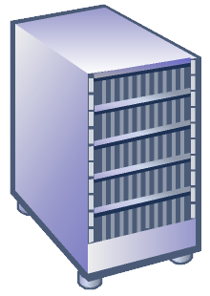
Terminal Services Utilisation des technologies de Clients Fins
Bénéfices | Inconvénients
Office s’exécute sur le serveur Le client RDP ou ICA est installé sur le poste client Permet le déploiement en scénario Branch-Office Permet de gérer certains problèmes de compatibilité entre versions Idéal pour les PCs avec du matériel non compatible | Gestion d’une ferme de serveur Gestion de profils errants (SPOF)
Planifier
Préparer
Déployer
Former

Slide 23






Virtualisation Introduction à SoftGrid
Bénéfices | Inconvénients
Office s’exécute dans un environnement virtuel sur le PC Office 2007 nécessite SoftGrid 4.2 au minimum Office est séquencé sur un système vierge (de toute installation) L’installation doit intégrer tous les compléments L’utilisateur ne pourra ajouter de compléments à l’installation Déploiement rapide avec le serveur de Streaming | Méthode de packaging spécifiques Volumétrie légèrement supérieur au volume de l’application standard Nécessite une méthode de distribution Serveur de streaming SCCM et SMS. (MSI Utility for Microsoft Application Virtualization)
Application Virtualization
Planifier
Préparer
Déployer
Former

Slide 24






Migration du parc documentaire
Scan
Analyse
Conversion non supportée
Conversion supportée
Mode de compatibilité
ne fonctionne pas
fonctionne
Oui
Reprise de code
Oui
Open XML
Non
Oui
Manuelle
Non
Non
Virtualisation
Softgrid
Conversion
OFC
Mode de compatibilité
Conversion + Debug
OFC + VS
Conversion automatisée
Converter
Technology

Slide 25
Accompagnement au changement
Les retours des utilisateurs
Mettre en place un plan d’accompagnement au changemnet

Slide 26
Premier retours utilisateurs sur Fluent UI
Étude extérieure menée par la cabinet d’analyse Answer Research « The 2007 Microsoft Office User Interface Study »
Sur 3677 utilisateurs
aux USA, France (960) et Japon
Septembre et octobre 2006 via internet
Une étude plus récente menée par Forrester en août 2007 a confirmé ces résultats

Slide 27
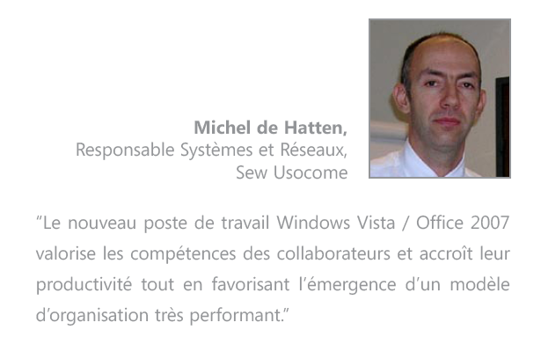
Premier retours utilisateurs sur Fluent UI The 2007 Microsoft Office User Interface Study - Answer Research, Nov. 2006

Slide 28
Premier retours utilisateurs sur Fluent UI The 2007 Microsoft Office User Interface Study - Answer Research, Nov. 2006

Slide 29
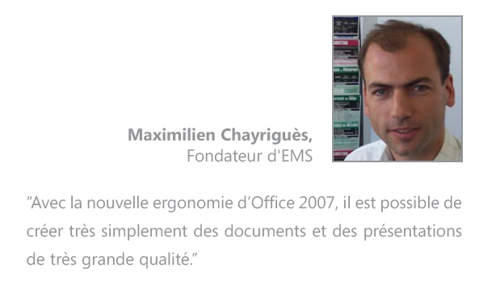
Premier retours utilisateurs sur Fluent UI The 2007 Microsoft Office User Interface Study - Answer Research, Nov. 2006

Slide 30
Premier retours utilisateurs sur Fluent UI The 2007 Microsoft Office User Interface Study - Answer Research, Nov. 2006

Slide 31
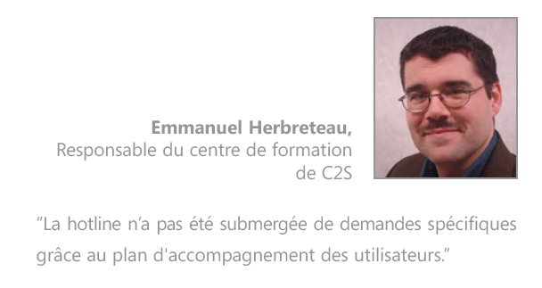
Premier retours utilisateurs sur Fluent UI The 2007 Microsoft Office User Interface Study - Answer Research, Nov. 2006

Slide 32
La Conduite du Changement Subir ou Agir ?
Evaluer le meilleur investissement afin d’optimiser les gains par rapport aux coûts d’accompagnement
Gain sur le temps moyen pour effectuer une tâche
2
Synchroniser le déploiement technique avec des actions spécifiques pour l’utilisateur le jour J
1
Agir
15%
Communiquer en amont pour que le déploiement soit une attente et non une contrainte.
En profiter pour faire passer des messages du management ou de meilleures pratiques du’usages des TIC (réunions, gestion des emails,…)
Subir
3
0%
Etablir un programme intégré et personnalisé de formation et de communication en fonction des rôles de chacun.
Mesurer les progrès et le ROI.
Temps
Ancienne version d’Office
Office 2007
Jour du déploiement d’Office 2007

Slide 33


Les outils pour vous aider
Gain sur le temps moyen pour effectuer une tâche
Séances d’information (éventuellement en Live Meeting)
Perroquet, Get Started (en français si possible), départ lancé
Fiche pratique pour retrouver ses repères
Des documents Cools
2
Agir
15%
1
Des videos de teasing
Posters, Email
Evénements,…
Penser au Helpdesk
Formation sur le moment ou self-service
Office Online, Webcast Microsoft ou partenaire s
Formation structurée
eLearning KIT(Scorm)
Support de formation en libre service
CPLS
Home Usage Program (HUP) car importance des usages à la maison
3
0%
Temps
Ancienne version d’Office
Office 2007
Jour du déploiement d’Office 2007

Slide 34
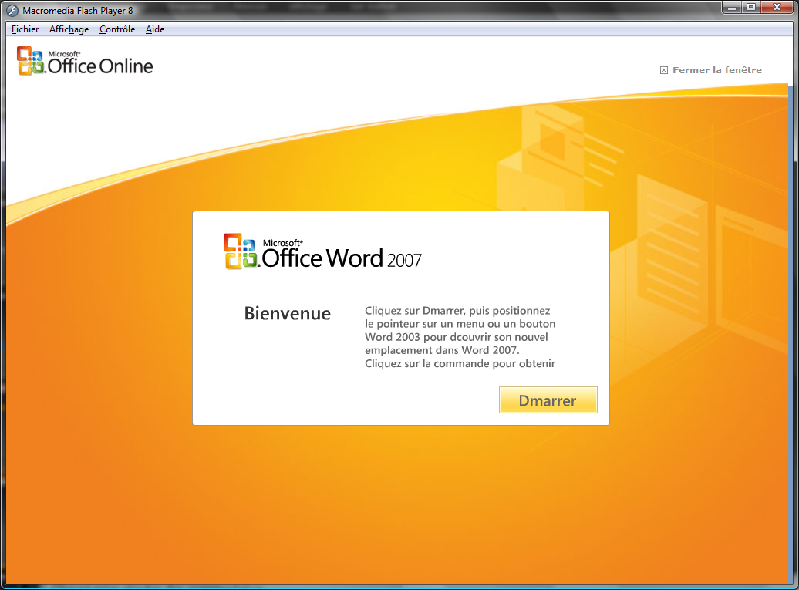
Les outils pour la conduite du changement
démo

Slide 35
Liens vers les ressources disponibles
Office Online
http://office.microsoft.com/fr-fr/
Training vidéos ou audio : http://office.microsoft.com/fr-fr/training/FX100565001036.aspx
Formations PPT : http://blogs.microsoft.fr/franckha/archive/2007/11/23/63744.aspx
Webcasts
Sites Microsoft France
http://www.microsoft.com/france/office/2007/webcasts_edemos.mspx
http://www.microsoft.com/about/corporatecitizenship/citizenship/giving/programs/up/digitalliteracy/frn/Curriculum.mspx#productivitysoftware
Le Perroquet, ou comment retrouver ses menus ? http://blogs.msdn.com/nay/archive/2007/10/10/interactive-command-reference-guides-for-access-and-outlook.aspx
Get Started : Un ruban pour démarrer dans Word, Excel et PowerPoint http://office.microsoft.com/en-us/help/HA102146851033.aspx
« Prise en main » ou Get Started en français http://blogs.msdn.com/pierlag/archive/2008/02/15/office-2007-priseenmain.aspx
Kit eLearning SA https://www.microsoftelearning.com/
Tester Office 2007 sans avoir à l’installer http://www.boston.runaware.com/microsoft/fr-fr/2007office/td?lbredir=1

Slide 37


La référence technique
pour les IT Pros :
technet.microsoft.com
L’engagement Microsoft
pour les développeurs :
msdn.microsoft.com
Abonnement TechNet Plus :
Versions d’éval + 2 incidents support
Visual Studio 2008 +
Abonnement MSDN Premium
S’informer - Un portail d’informations, des événements, une newsletter bimensuelle personnalisée
Se former - Des webcasts, des articles techniques, des téléchargements, des forums pour échanger avec vos pairs
Bénéficier de services - Des cursus de formations et de certifications, des offres de support technique

Slide 38


Votre potentiel. Notre passion. TM
© 2008 Microsoft Corporation. All rights reserved. Microsoft, Windows, Windows Vista and other product names are or may be registered trademarks and/or trademarks in the U.S. and/or other countries.
The information herein is for informational purposes only and represents the current view of Microsoft Corporation as of the date of this presentation. Because Microsoft must respond to changing market conditions, it should not be interpreted to be a commitment on the part of Microsoft, and Microsoft cannot guarantee the accuracy of any information provided after the date of this presentation. MICROSOFT MAKES NO WARRANTIES, EXPRESS, IMPLIED OR STATUTORY, AS TO THE INFORMATION IN THIS PRESENTATION.

